Slide 1
RC線路 (RC circuit)
實驗

Slide 2
RC電路的介紹
全名:相移電路（resistor–capacitor circuit，RC電路）
利用電壓、電流驅使電阻、電容運作的電路
最簡單的RC電路:由一個電容器和一個電阻器所組成，又稱一階RC電路
除了RC電路外，還有RL電路、 LC電路以及RLC電路
RC電路亦可以做為濾波器，可作為濾掉雜訊之用途

Slide 3
實驗目的（object）
了解電容的充、放電過程中的電荷與電流變化情形，並測定出RC線路中的鬆弛時間(relaxation time)^{[1]}
了解RC線路中的電阻R與電容C對不同頻率的交流訊號的響應情形，並認識他們的濾波功能。
學習示波器的量測與分析
[1]鬆弛時間(relaxation time): 電量降為原來Q₀的1/e所需的時間稱為鬆弛時間(relaxation time)或
時間常數(time constant)。

Slide 4
實驗原理（theory ）1-- RC 充放電電路
。
。
充電
放電

Slide 5
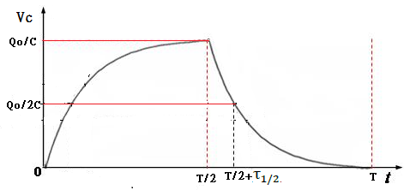
以方波輸入來進行測試
方波的前半週期(電壓為ε₀)當作充電的情形
方波的後半週期(電壓為0)則為放電的情況
量測電荷隨時間的變化情形:測量電容兩端的電壓
量測電流隨時間的變化情形:測量電阻兩端的電壓
測定鬆弛時間 (relaxation time):量測半衰期τ_{½}，再利用τ= τ_{½}/ln2求出τ
利用示波器讀出τ_{½}:量測V_{C}的最大值到V_{C}最大值的一半所需的時間及為τ_{½}

Slide 6
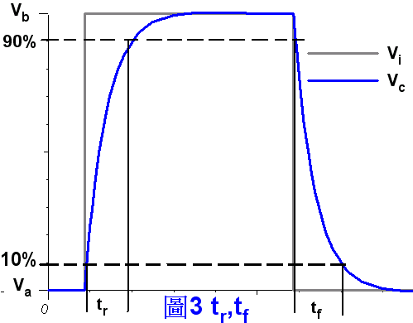
如何從示波器讀出
利用示波器讀出τ_{½}:量測V_{C}的最大值到V_{C}最大值的一半所需的時間及為τ_{½}
量出正確的反應時間: 上升時間t_{r}:電壓從10%上升到90%所需的時間 下降時間t_{f}:電壓從90%下降到10%所需的時間 t_{r}= t_{f} =2.2τ 選取的方波頻率會影響量測到的time constant 的準確性

Slide 7
實驗原理（theory ）2--正弦波訊號當電源
。
量測頻率響應: 固定輸入訊號的振幅，改變輸入訊號的頻率，即可得到振幅隨著輸入頻率的變化情形
量測鬆弛時間(τ): 臨界頻率ω_{c}:當電容兩端的電壓=輸入電壓的1/√2的時候所量到的頻率，就稱為臨界頻率 先量測ω_{c}，再由τ=1/ω_{c}的關係示求出τ

Slide 8
實驗儀器（apparatus）
示波器oscilloscope（GWINSTEK GDS-2062）
測試電路板（含電阻resistor、電容capacitor）
信號產生器function generator（IWATSU SG-4105）
電源線二條
BNC 1分2連接線兩條

Slide 9
注意事項（notes）
實驗中須隨時注意接線短路問題，並避免不當拉扯BNC接線而導致損壞！(所有的地線(黑色接頭)應該放在一起)
有些電容(例如，電解電容)是有極性的，串接線路時需注意電容的極性

Slide 10
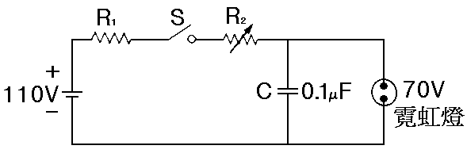
RC電路的應用—延遲電路
右圖的電路是由電容器與霓虹燈並聯所組成
當開關(S)閉合的時候，電容器開始充電，此時電流並不會通過霓虹燈，當電容器的電壓充飽電後，電容開始放電給霓虹燈，直到橫跨霓虹燈的電壓超出70伏特時，霓虹燈開始發亮，當電容器電壓無法供應霓虹燈的壓降時，霓虹燈就會熄滅， 此時電容再次充電，充飽後再供應電壓給霓虹燈，如此循環。
調整 R₂，我們可以採取短或長的時間延遲，使熄燈到亮燈的時間有所不同
資料來源: https://sites.google.com/site/rcdianluzu/

Slide 11
RC電路的應用—閃光燈裝置
下圖為閃光燈的簡易裝置
當開關在位置1的時候
R₁
1
開關
再將開關移到2的位置，
此時電容開始放電
2
I₁
C
產生電流I₁，此時電容
開始充電，直到電容電
壓=V_{S} 時，這條線路就
成了斷路
I₂
V_{S}
R₂
供給R2(閃光燈)電壓，產生電流I2，
使閃光燈發亮
資料來源:https://sites.google.com/site/rcdianluzu/rc-dian-lu-de-ying-yong/shan-guang-deng-zhuang-zhi-1

